Slide 1
Равничарски крајеви
Делатности људи у равничарским крајевима

Slide 2
Упутство за квиз
На свако питање имате више понуђених одговора. Након што добро размислите и одлучите се за одређени одговор кликните на одговор. Уколико је одговор тачан он вас води на наредно питање, а ако одговор није тачан враћа вас на постављено питање да се више сконцентришете и размислите.
Срећно! ☺

Slide 3
Равничарски крајеви су?
1. Равне и простране површине.
2. Брдовите простране површине.
3. Скуп мањих планина.
Notes:
NOTE: To change images on this slide, select a picture and delete it. Then click the Insert Picture icon in the placeholder to insert your own image.

Slide 6
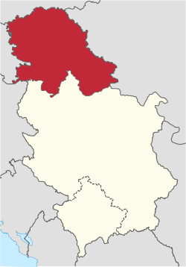
На слици територија означена црвеном бојом је?
1. Мачва
2. Посавина
3. Војводина
Notes:
NOTE: To change images on this slide, select a picture and delete it. Then click the Insert Picture icon in the placeholder to insert your own image.

Slide 9
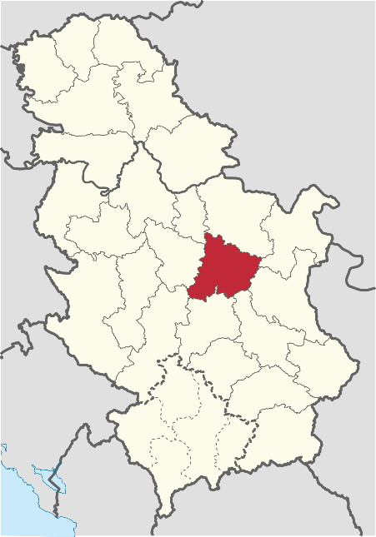
На слици територија означена црвеном бојом је?
1. Поморавље
2. Посавина
Notes:
NOTE: To change images on this slide, select a picture and delete it. Then click the Insert Picture icon in the placeholder to insert your own image.

Slide 12
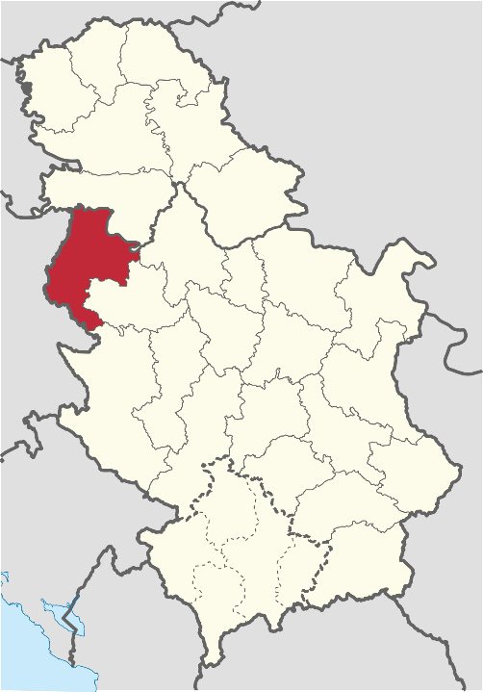
На слици територија означена црвеном бојом је?
1. Мачва
2. Посавина
Notes:
NOTE: To change images on this slide, select a picture and delete it. Then click the Insert Picture icon in the placeholder to insert your own image.

Slide 15
Равничарски крајеви познати су по?
1. Услужним делатностима
2. Производним делатностима
3. Непроизводним делатностима
Notes:
NOTE: To change images on this slide, select a picture and delete it. Then click the Insert Picture icon in the placeholder to insert your own image.

Slide 18
Неке од најзаступљенијих делатности људи у равничарским крајевима Србије су?
1. Земљорадња, сточарство, рибњаци..
2. Планински туризам
Notes:
NOTE: To change images on this slide, select a picture and delete it. Then click the Insert Picture icon in the placeholder to insert your own image.

Slide 21
Приказано на слици је?
1. Кукуруз
2. Пшеница
3. Јечам
Notes:
NOTE: To change images on this slide, select a picture and delete it. Then click the Insert Picture icon in the placeholder to insert your own image.

Slide 24
Приказано на слици је?
1. Шећерна репа
2. Рен
3. Кромпир
Notes:
NOTE: To change images on this slide, select a picture and delete it. Then click the Insert Picture icon in the placeholder to insert your own image.

Slide 27
Приказано на слици је?
1. Воћњак
2. Виноград
3. Њива
Notes:
NOTE: To change images on this slide, select a picture and delete it. Then click the Insert Picture icon in the placeholder to insert your own image.

Slide 30
Приказано на слици је?
1. Воћњак
2. Виноград
3. Њива
Notes:
NOTE: To change images on this slide, select a picture and delete it. Then click the Insert Picture icon in the placeholder to insert your own image.

Slide 33
Равничарски крајеви су погодни за узгој?
1. Свиња,живине и говеда
2. Оваца
3. Егзотичних врста птица
Notes:
NOTE: To change images on this slide, select a picture and delete it. Then click the Insert Picture icon in the placeholder to insert your own image.

Slide 36
У равничарским крајевима постоје налазишта угља, нафте и земног гаса?
1. Да
2. Не
Notes:
NOTE: To change images on this slide, select a picture and delete it. Then click the Insert Picture icon in the placeholder to insert your own image.

Slide 39
Приказано на слици је?
1. Обедска бара
2. Палићко језеро
Notes:
NOTE: To change images on this slide, select a picture and delete it. Then click the Insert Picture icon in the placeholder to insert your own image.

Slide 42
Уколико си имао 3 или више нетачних одговора (тужни смајли ти се појавио 3 или више пута), ништа страшно! Међутим било би добро да још једном прочиташ своје белешке од прошлог пута и поново одрадиш квиз а затим пређеш на наредни слајд. ☺
Уколико си имао све или готово све тачне одговоре, браво! На наредном слајду можеш да сазнаш неке занимљивости о равничарским крајевима. ☺

Slide 43
Сазнајмо више о...
Обедска бара
Аустроугарски двор 1874. је прогласио ово подручје царским ловиштем и заштитио га. Године 1919. постаје заштићено краљевско ловиште династије Карађорђевић да би 1951. решењем Завода за проучавање природних вредности НР Србије проглашен за заштићени резерват. Садашњи статус Специјалног резервата природе је стекао 1993. године актом Владе Републике Србије.
Укупно је пребројано око 58.000 парова птица. Ту су следеће врсте птица: чапља кашикара, мала бела чапља, црна рода, бела рода, патка црнка, орао кликтавац, орао белорепан, црна луња, соко ластавичар, беловрата мухарица, црвенрепка и црногрла стрнадица. Од осталих животињских врста је занимљива риба чиков (аутохтона врста), змија шарка (једина отровница ових крајева), али и дивља мачка, куна златица, видра и више врста љиљака (слепих мишева).
Notes:
NOTE: To change images on this slide, select a picture and delete it. Then click the Insert Picture icon in the placeholder to insert your own image.

Slide 44
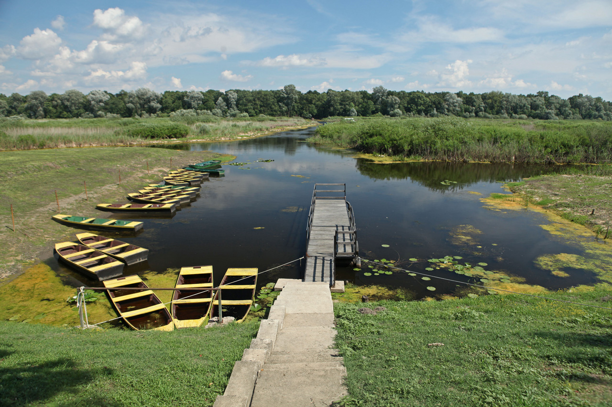
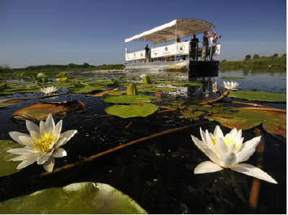
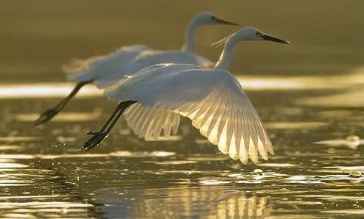
Обедска бара

Slide 45
Сазнајмо више о...
Палићко језеро
Је највеће језеро настало природним путем.
Језеро захвата површину од 4,6 км². Просечна дубина језера је 1,9 м, највећа је 3,5 м, а туристички сектор захвата 3,8 km² са три посебне плаже. Језеро је иначе, подељено на четири сектора и богато је рибом.
Према легенди језеро је остатак Панонског мора, али да је оно настало од суза пастира Павла који је ту напасао своје стадо.
Језеро је настало у прадавна времена као изданско, иако вода језера највећим делом потиче од падавина које су испуњавале удолину. Салинитет језера се објашњава тиме што се вода сливала са околног терена растварајући натријум-хлорид.
Notes:
NOTE: To change images on this slide, select a picture and delete it. Then click the Insert Picture icon in the placeholder to insert your own image.

Slide 46
10 занимљивости о пољопривреди
Пољопривреда се јавља 10.000 г.п.н.е. током прве пољопривредне револуције, када су номадска племена почела с узгојем. Осим тога, тада се први пут појављује 8 тзв. "основних усева": еммер пшеница, еинкорн пшеница, јечам, грашак, сочиво, грахорица, наут и лан.
Самоодрживи фармери су они који производе храну која им је потребна за преживљавање на дневној бази. Они узгајају количину хране која је потребна њима и њиховој породици. Храна коју они произведу није намењена за даљу продају на тржишту.
Гајење воћа се појављује "тек" око 6.000 и 3.000 година п.н.е., а прва врста која је почела да се узгаја биле су смокве.
Плугови су направљени на Блиском Истоку убрзо након појаве пољопривреде. Први плуг се звао ард, а био је направљен од наоштрених грана дрвећа. Плуг се наводи као један од најважнијих изума за напредак друштва.
644. године, арапски научници развили су ветрењаче за наводњавање. До 1.000. године, Арапи уводе и ђубрива како би обогатили земљишта.
Трактор је направљен 1880-их година за вучу плугова. До 1920-их развијени су мултифункционални модерни трактори. Уз различите додатке користе се за орање, садњу, култивисање, жетву и пренос тешке опреме.
Само у САД-у постоји преко 2,2 милиона фарми.
Банане су воћке број један у свету. Четврта су култура укупно иза жита, пиринча и кукуруза. Индија узгаја више банана него било која друга земља, а следе Филипини, Кина и Еквадор.
Фармери данас производе 262% више хране с 2% мање улагања (као што су семе, рад, ђубрива) него што су то радили 1950. године.
Више од 100 пољопривредних култура опрашују пчеле. Уствари, за један од три залогаја које људи поједу су заслужне пчеле.

Slide 47
Домаћи задатак
Понављати и читати о равничарским крајевима.

